Slide 1
BGP croire aujourd’hui
Présentation de Mt 28,16-20
22 avril 2026

Slide 2
L’évangile de Matthieu _ contexte
L’évangile de Matthieu a sans doute été écrit dans les années 80, en Syrie ou en Galilée.
Contexte historique
Après la destruction du Temple en 70, des pharisiens se regroupent et réforment profondément le judaïsme. Les chrétiens, qui refusent l’interprétation pharisienne, sont progressivement mis au ban de la Synagogue.
→ « Ils vous flagelleront dans leurs synagogues » (Mt 10,17)
Contexte géographique
La population de Syrie et de Galilée est mêlée : païens, juifs et chrétiens. L’évangile de Matthieu reflète les polémiques : - avec les païens (« quand vous priez, ne rabâchez pas comme les païens … » 6,8) - avec les juifs (« malheureux êtes-vous, scribes et pharisiens hypocrites … » 23,13).

Slide 3
L’évangile de Matthieu - auteur
L’auteur est un judéo-chrétien, familier des écritures saintes, probablement un scribe converti : « tout scribe instruit du Royaume des cieux est comparable à un maître de maison qui tire de son trésor du neuf et du vieux. » 13,52.
L’évangéliste et les communautés auxquelles il s’adresse sont en conflit avec le milieu juif qui les entoure, avec l’âpreté d’un combat entre frères ennemis.
Pour Matthieu, les disciples ont une tâche à accomplir dans le monde : (« vous êtes le sel de la terre … vous êtes la lumière du monde » 5,13-14). Ils sont envoyés en mission par le Christ. Ils sont des « pêcheurs d’hommes » (4,19).

Slide 4
Plan de la fin de l’évangile de Matthieu 27,57-28,20
Brown (« La mort du Messie » p.1432) montre l’entrelacement de deux récits, avec des personnages favorables (A) ou hostiles (B) au projet de Dieu. A1 27,57-61 Ensevelissement par un disciple ; les femmes observent.
B1 27,62-66 Les grands prêtres et les pharisiens postent des gardes et scellent la pierre.
A2 28,1-10 Les femmes vont au tombeau ; un ange apparaît et leur confie un message pour les disciples ; le Ressuscité se manifeste aux femmes.
B2 28,11-15 Les grands prêtres soudoient les gardes pour qu’ils disent que les disciples ont dérobé le corps.
A3 28,16-20 En Galilée, Jésus apparaît aux disciples et leur donne ses instructions.
A l’opposé du "contre évangile"« propagé chez les juifs jusqu’à ce jour » (28,15), les disciples annonceront l’évangile « à toutes les nations » (28,19).

Slide 5
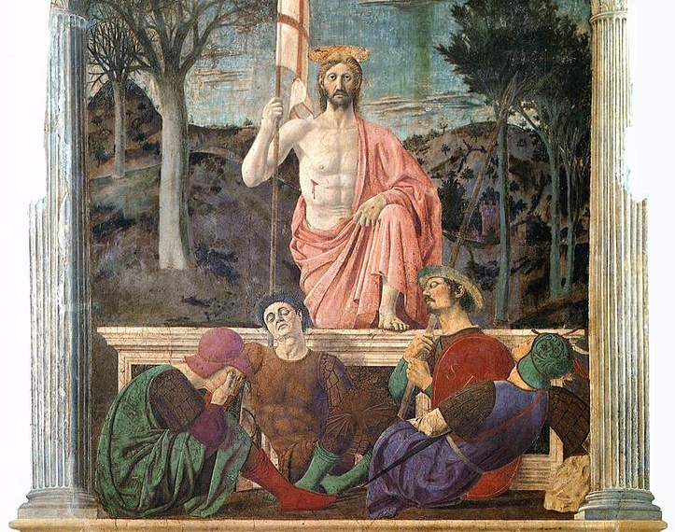
Piero della Francesca « La Résurrection » Museo Civico di Sansepolcro 1463

Slide 6
La finale de l’évangile de Matthieu 28,16-20
Matthieu ne mentionne que deux apparitions : - aux femmes à Jérusalem 28, 9-10 - aux disciples en Galilée 28, 16-20
La finale de l’évangile en est aussi la synthèse et le point culminant. Elle se divise en deux parties : - la foi des disciples 28,16-18a - la mission des disciples 28,18b-20
Matthieu n’évoque ni l’Ascension ni la Pentecôte. L’évangile se termine sur la parole du Ressuscité : « Je suis avec vous tous les jours jusqu’à la consommation des siècles ».

Slide 7
Défection et obéissance des disciples (v. 16)
Les onze disciples s’en allèrent en Galilée, à la montagne où Jésus leur avait ordonné de se rendre.
les onze disciples : il y a une absence dans le cercle des douze. Judas s’est pendu (27,5).
en Galilée : les disciples suivent le message transmis par les femmes « voici qu’il vous précède en Galilée ; c’est là que vous le verrez » (28,7) Cette destination prépare la mission aux nations. « Galilée des nations ! Le peuple qui se trouvait dans les ténèbres a vu une grande lumière … » (4,10)
la montagne : lieu de révélation (enseignement 5,1 ; transfiguration 17,1)
où Jésus leur avait ordonné de se rendre : les onze suivent l’injonction du Ressuscité (28,10). L’obéissance est opposée à la défection.

Slide 8
Foi et doute (v. 17)
Quand ils le virent, ils se prosternèrent, mais certains eurent des doutes.
Le Ressuscité fait irruption. C’est lui qui prend l’initiative.
La prosternation des onze exprime foi et adoration. Les femmes ont eu le même geste lorsque le Ressuscité est venu à leur rencontre (28,9).
Mais leur adoration reste mêlée de doute. Ils n’ont qu’une petite foi : ce sont des "ολιγοπιστοι" (6,30; 8,26; 14,33; 16,8; 17,20).
L’ordre des mots (le doute suit l’adoration) et la suite du texte (qui – contrairement à ce qu’on aurait attendu - ne dit pas que le doute a disparu) soulignent chez les disciples la simultanéité de la foi et du doute.
C’est à un groupe d’hommes de peu de foi, amputé par la défection de l’un d’entre eux, que le Ressuscité va s’adresser.

Slide 9
Jésus s’approche et parle (v. 18 a)
Jésus s’approcha d’eux et leur adressa ces paroles
Jésus s’approche : après l’arrestation de Jésus, « les disciples l’abandonnèrent tous et prirent la fuite » (26,56). Ensuite Pierre l’a renié trois fois (26,74).
Sur la montagne de Galilée, c’est la première rencontre depuis la trahison. Jésus, en s’approchant d’eux, comble le fossé et signifie leur pardon.
Jésus leur parle : lors de la Transfiguration la voix venue de la nuée lumineuse avait dit aux disciples « écoutez-le » (17,5).
Ici, c’est Jésus lui-même qui, dans la gloire de la Résurrection, s’adresse à eux et leur parle avec l’autorité du Seigneur (ο κυριος 27,10).

Slide 10
L’autorité divine du Fils (v. 18b)
« Tout pouvoir m’a été donné au ciel et sur la terre. »
Matthieu souligne souvent l’autorité de Jésus. Par exemple : « Il enseignait en homme qui a autorité, et non pas comme les scribes » (7,29) « Tout m’a été remis par mon Père » (11,27)
Le Ressuscité a reçu la plénitude de l’autorité divine. Sa seigneurerie est actuelle (alors que Daniel 7,14 visait la Parousie).
C’est aussi une seigneurerie universelle, qui s’exerce - sur les anges (thème développé en éphésiens 1,21 et dans l’hymne de Colossiens 1,13-20) - sur les hommes de toutes les nations, d’où l’extension de la mission confiée aux disciples.

Slide 11
Les destinataires de la mission (v. 19a)
Allez donc ! De toutes les nations faites des disciples
Allez donc : Matthieu rattache l’envoi en mission à l’évènement de la Résurrection et à la novation qu’elle instaure. Jésus, comme Messie davidique, a donné cette instruction aux douze : « Ne prenez pas le chemin des païens ; n’entrez pas dans une ville des Samaritains ; allez plutôt vers les brebis perdues de la maison d’Israël. » (10,6). Après la Résurrection, toutes les nations sont associées au salut apporté par le Fils de Dieu.
De toutes les nations faites des disciples : Israël n’est pas exclu du salut offert. L’injonction prononcée en 10,6 demeure. L’évangile de Matthieu distingue les autorités juives, qui ont rejeté Jésus, de la foule, « frappée de son enseignement » (7,28).

Slide 12
Le contenu de la mission : le baptême (v. 19b)
Baptisez-les au nom du Père, et du Fils, et du Saint-Esprit
La mission des disciples a deux composantes : baptiser et enseigner.
Baptisez-les : Les disciples reçoivent le pouvoir de baptiser, c’est-à-dire : - l’association au Christ mort et ressuscité - l’entrée dans le Royaume - le partage de la joie du Seigneur (25,23).
au nom du Père, et du Fils, et du Saint-Esprit : Uni au Christ, le baptisé l’est également au Père et à l’Esprit. La formule trinitaire reflète l’usage des communautés matthéennes.
« Pour le baptême, baptisez de la manière suivante : après avoir dit tout ce qui précède, baptisez au nom du Père, du Fils et du Saint-Esprit dans de l’eau vive » (Didaché VII,1).

Slide 13
Le contenu de la mission : l’enseignement (v. 20a)
Apprenez-leur à garder tout ce que je vous ai prescrit.
L’entrée dans le Royaume appelle un comportement nouveau. La vie morale, c’est l’évangile en acte.
Le sermon sur la montagne (ch. 5 -7) résume cet enseignement: « Et, prenant la parole, il les enseignait » (5,2).
L’enseignement de Jésus ne prend pas la place de la Torah. Chez Matthieu, au contraire, Jésus affirme : « N’allez pas croire que je suis venu abroger la Loi ou les Prophètes : je ne suis pas venu abroger, mais accomplir. » (5,17).
Accomplir (πληροω) signifie ici mener à sa perfection. L’amour de Dieu et du prochain, tel que le Christ l’a pratiqué, est le cœur de la Torah.

Slide 14
La promesse finale (20,b)
« Et moi, je suis avec vous tous les jours jusqu’à la consommation des siècles. »
A l’extension dans l’espace se joint la durée indéfinie de la mission (« εως της συντελειας του αινος »). Comment la communauté des disciples, incomplète et de petite foi, pourra-t-elle mener à bien une tâche d’une telle ampleur ?
La réponse est donnée par le Christ : les disciples auront son soutien constant et souverain. Leur force ne vient pas d’eux, mais de la présence du Ressuscité dont l’autorité s’étend toujours et partout.
A la fin de l’évangile se déploie la promesse du premier chapitre : « Tout cela est arrivé pour que s’accomplisse ce que le Seigneur avait dit par le prophète : « Voici que la vierge concevra, et elle enfantera un fils auquel on donnera le nom d’Emmanuel, ce qui se traduit : " Dieu avec nous "» (1,23).

Slide 15
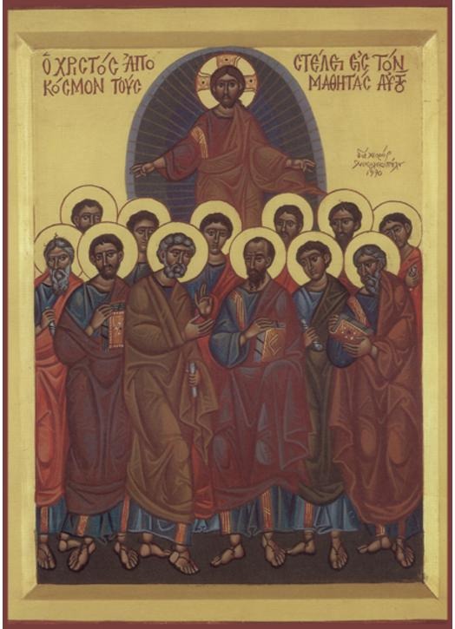
tous les jours jusqu’à la fin du monde.
Et moi, je suis avec vous

